Slide 1
1.4 逻辑代数基础
*逻辑运算: 当0和1表示逻辑状态时，两个二进制数码按照某种特定的因果关系进行的运算。
逻辑运算使用的数学工具是逻辑代数。
* 逻辑代数与普通代数:与普通代数不同,逻辑代数中的变量只有0和1两个可取值，它们分别用来表示完全两个对立的逻辑状态。
在逻辑代数中，有与、或、非三种基本的逻辑运算。
逻辑运算的描述方式:逻辑代数表达式、真值表、逻辑图、卡诺图、波形图和硬件描述语言（HDL) 等。

Slide 2
１．与运算
(1) 与逻辑:只有当决定某一事件的条件全部具备时，这一事件才会发生。这种因果关系称为与逻辑关系。
与逻辑举例
电路状态表
S₁
S₂
开关S₁
开关S₂
灯
断
断
灭
电源
灯
断
合
灭
合
断
灭
合
合
亮

Slide 3
１．与运算
与逻辑举例状态表
逻辑真值表
开关S₁
开关S₂
灯
A
B
L
断
断
灭
0
0
0
断
合
灭
0
1
0
合
断
灭
1
0
0
合
合
亮
1
1
1
与逻辑符号
A
A
&
L
L
B
B
逻辑表达式
与逻辑： L = A ·Ｂ= AB

Slide 4
２、或运算
只要在决定某一事件的各种条件中，有一个或几个条件具备时，这一事件就会发生。这种因果关系称为或逻辑关系。
或逻辑举例
S₁
电路状态表
S₂
开关S₁
开关S₂
灯
断
断
灭
电源
灯
断
合
亮
合
断
亮
合
合
亮

Slide 5
２、或运算
或逻辑举例状态表
逻辑真值表
开关S₁
开关S₂
灯
A
B
L
断
断
灭
0
0
0
断
合
灭
0
1
1
合
断
灭
1
0
1
合
合
亮
1
1
1
或逻辑符号
A
≥1
A
L
L
B
B
逻辑表达式
或逻辑： L = A +Ｂ

Slide 6
3. 非运算
事件发生的条件具备时，事件不会发生；事件发生的条件不具备时，事件发生。这种因果关系称为非逻辑关系。
非逻辑举例
非逻辑举例状态表
A
A
灯
NC
不通电
亮
V
通电
灭

Slide 7
3. 非运算
非逻辑举例状态表
非逻辑真值表
灯
A
L
A
不通电
亮
0
1
通电
灭
1
0
非逻辑符号
1
A
L
A
L
逻辑表达式
L = A

Slide 8
4. 几种常用复合逻辑运算
1)与非运算
与非逻辑符号
两输入变量与非
逻辑真值表
A
&
L
B
A
B
L
0
0
1
1
1
A
0
L
1
0
1
B
1
1
0
与非逻辑表达式
L = A · B

Slide 9
2)或非运算
或非逻辑符号
两输入变量或非
逻辑真值表
A
≥1
L
B
A
B
L
0
0
1
A
L
0
1
0
B
1
0
0
1
1
0
或非逻辑表达式
L = A+B

Slide 10
3 ) 异或逻辑
若两个输入变量的值相异，输出为1，否则为0。
异或逻辑符号
异或逻辑真值表
A
B
L
A
=1
0
0
0
L
0
1
1
B
1
0
1
1
1
0
A
L
B
异或逻辑表达式
L= A ⊕ B

Slide 11

4 ) 同或运算
若两个输入变量的值相同，输出为1，否则为0。
同或逻辑真值表
同或逻辑逻辑符号
A
B
L
A
=
0
0
1
L
B
0
1
0
1
0
0
A
B
L
1
1
1
同或逻辑表达式
L=AB+
=AB

Slide 12
1.4.3 逻辑函数的描述方法
1. 真值表表示
楼道灯开关示意图
逻辑抽象，列出真值表
开关状态表
开关 A
开关 B
灯
a
b
A
B
下
下
亮
下
上
灭
c
d
上
下
灭
上
上
亮
～
逻辑真值表
确定变量、函数，并赋值
A
B
L
开关: 变量 A、B
灯 : 函数 L
0
0
1
0
1
0
A、B: 向上—1 向下--0
L : 亮---1; 灭---0
1
0
0
1
1
1

Slide 13
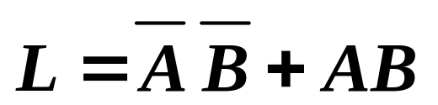
2、逻辑函数表达式表示。
逻辑表达式是用与、或、非等运算组合起来，表示逻辑函数与逻辑变量之间关系的逻辑代数式。
例：已知某逻辑函数的真值表，试写出对应的逻辑函数表达式。
逻辑真值表
A
B
L
0
0
1
0
1
0
1
0
0
1
1
1

Slide 14
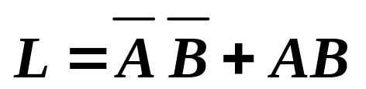
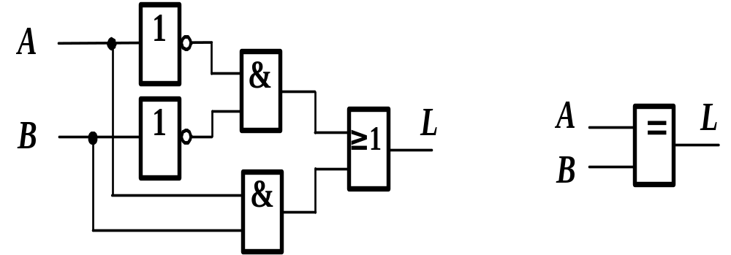
3. 逻辑图表示方法
用与、或、非等逻辑符号表示逻辑函数中各变量之间的逻辑关系所得到的图形称为逻辑图。
将逻辑函数式中所有的与、或、非运算符号用相应的逻辑符号
代替，并按照逻辑运算的先后次序将这些逻辑符号连接起来，
就得到图电路所对应的逻辑图
例：已知某逻辑函数表达式为 ，试画出其逻辑图

Slide 15
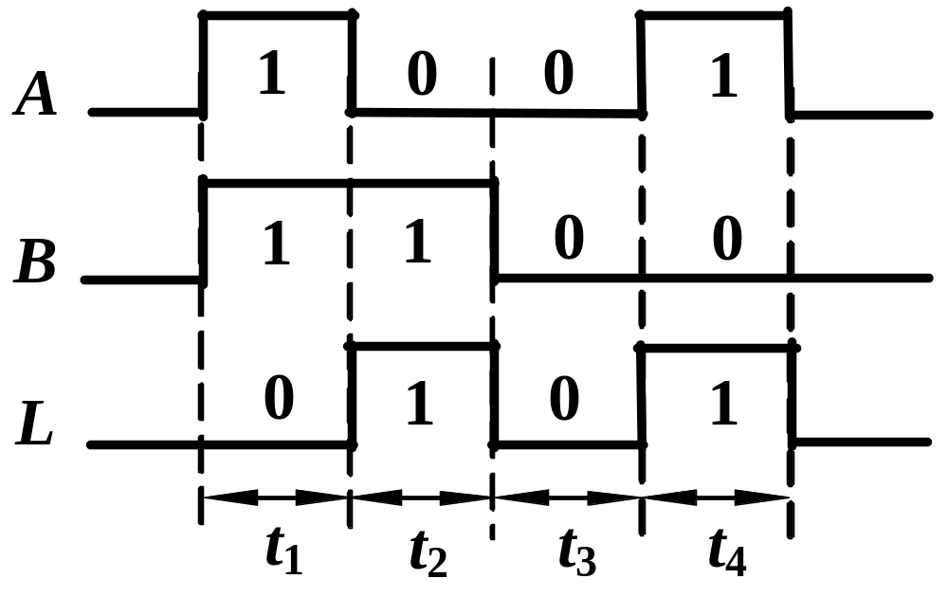
4. 波形图表示方法
用输入端在不同逻辑信号作用下所对应的输出信号的波形图，
表示电路的逻辑关系。
真值表
A
B
L
0
0
1
0
1
0
1
0
0
1
1
1

Slide 16
小 结
用0和1可以组成二进制数表示是数量的大小，也可以表示对立的两种逻辑状态。数字系统中常用二进制数来表示数值。
 在微处理器、计算机和数据通信中，采用十六进制。任意一种格式的数可以在十六进制、二进制和十进制之间相互转换。
 二进制数有加、减、乘、除四种运算，加法是各种运算的基础。特殊二进制码常用来表示十进制数。如8421码、2421码、5421码、余三码、余三码循环码、格雷码等。
 与、或、非是逻辑运算中的三种基本运算。数字逻辑是计算机的基础。逻辑函数的描述方法有真值表、逻辑函数表达式、逻辑图、波形图和卡诺图等。

